Slide 1
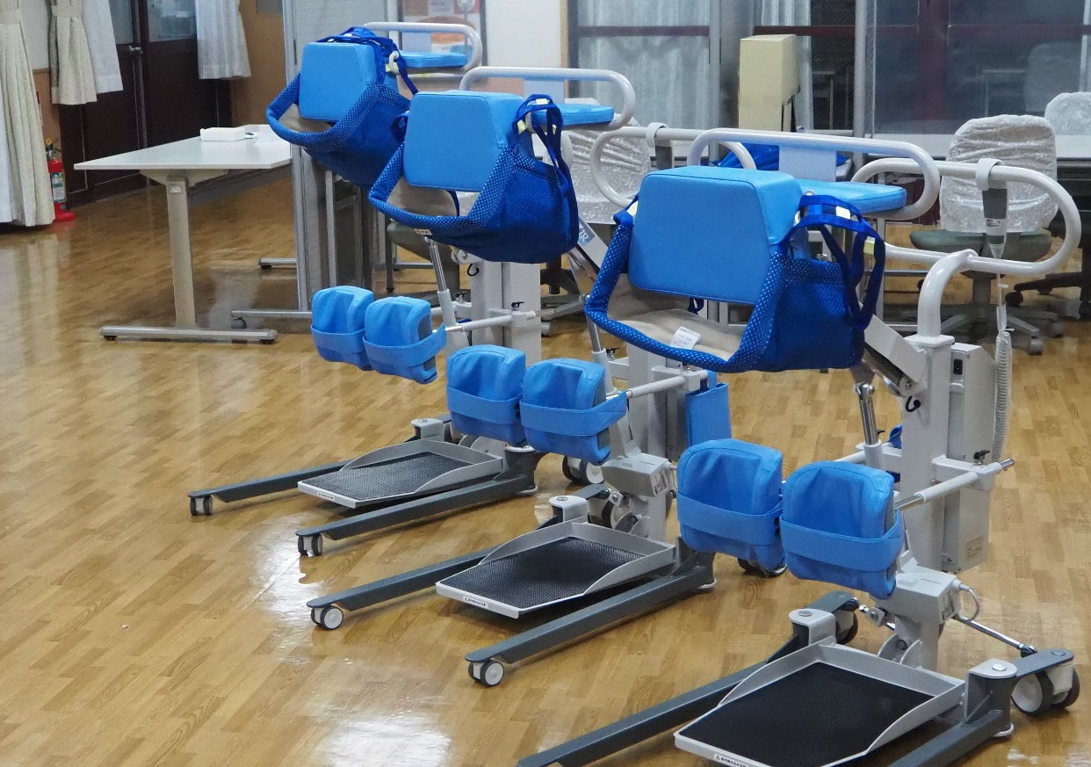
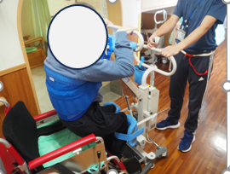
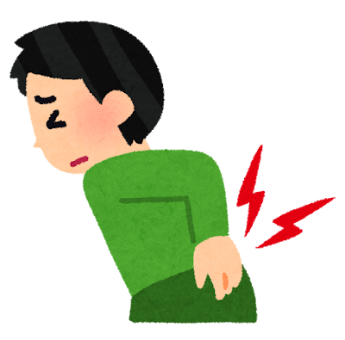
令和５年度補正予算分大阪府障がい分野のロボット等導入支援事業
移乗介護・排泄支援ロボット導入により、職員の身体的・精神的への負担が大幅軽減！
【法人名】社会福祉法人弥栄福祉会
【事業所名】障害者支援施設くまとり弥栄園
【提供サービス】施設入所支援・生活介護
導入機器の内容
☑移乗介護 ☑排泄支援（3台） □入浴支援 □移動支援 □見守り・コミュニケーション
➪職員が抱え上げることなく、座位間の移乗動作を可能とする介護ロボット
導入の理由（抱えていた課題）
入園者の高齢化・重度化に伴い、ほとんどの入園者が移乗・排泄
支援が必要でありそのため、職員の身体的負担（腰痛等）や
精神的不安（介護中の事故につながるおそれ）が課題であった。

Slide 2

令和５年度補正予算分大阪府障がい分野のロボット等導入支援事業
移乗介護・排泄支援ロボット導入により、職員の身体的・精神的への負担が大幅軽減！
【法人名】社会福祉法人弥栄福祉会
【事業所名】障害者支援施設くまとり弥栄園
【提供サービス】施設入所支援・生活介護
導入の効果（詳細）
移乗介助による職員の腰への負担を大幅に軽減できた。
２人で介助していたところを１人で介助できるようにもなり、大幅な業務効率向上につながった。
年間業務時間数想定削減率：１０．７％
→これにより確保できた時間を他の入園者様と関わる時間を増やすことが できた。

Slide 3


令和５年度補正予算分大阪府障がい分野のロボット等導入支援事業
移乗介護・排泄支援ロボット導入により、職員の身体的・精神的への負担が大幅軽減！
【法人名】社会福祉法人弥栄福祉会
【事業所名】障害者支援施設くまとり弥栄園
【提供サービス】施設入所支援・生活介護
気付き等
介護ロボットの取扱いで入園者様の安全面に少し不安があったが、使ってみるととても安全で使いやすかった。
利用者の様子
ロボットの方が安定感があり、安心して支援が受けられてる様子が見受けられた。
職員の声
〈良かった点〉
移乗介助、排泄支援の業務において、介護ロボットによる支援となり、
職員の身体的・精神的負担が減っただけでなく、排泄においては座位の
姿勢が維持されることでおむつ使用からトイレ使用になることにより
入園者様の生活の質の向上にもつながった。

